Slide 1












Journée des nouveaux clubs
Gestion d’une
école de Jeunes
15/02/25

Slide 2













TABLE DES MATIÈRES
DIFFÉRENTS SUJETS
Structure de l’équipes de gestion de l’école de Jeunes (EJ) Place de l’EJ au sein du club
Fonctionnement d’une école de jeunes Job description de l’EJ
Organisation au quotidian Conclusion

Slide 3
Structure de l’équipe de gestion de l’école de Jeunes (EJ)
Quelles possibilités ?
Une collégialité de bénévoles
Un professionnel (full-time, part-time)
Une collégialité de professionnels
Une formule mixte

Slide 4
Place de l’EJ au sein du club
Peut faire partie du comité
Travail en étroite collaboration avec :
Responsable Jeune administratif
Directeur Sportif
Secrétariat
Responsables sportifs de filières ou de catégories
Référents hiérarchiques direct de l’EJ:
Comité
Président
Directeur sportif
Conseil d’administration

Slide 5
Place de l’EJ au sein du club
Fonctionnement – Organigramme
Par Filière
Boys
Girls
Par catégorie :
Taille de terrains (Minis – Moyens – Grand)
Par âges (toutes les années, toutes les 2 années…)
Mixte
Boys grands terrains, Grils petits terrains

Slide 6
Job Description de EJ
Formation des équipes
Staffs (choix, formations)
Horaires
Matériel (Choix, Maintenance)
Arbitrage (sauf si responsible arbitrage)
Politique sportive (choix et/ou suivi)
Programme technique (Choix, suivi)
Communications (Staffs, Parents, Hiérarchie)
Stages
Suivit administratif (en lien avec le secrétariat)
Relation avec instances ( en lien avec le secrétariat)
Inscriptions aux championnats (en lien avec le secrétariat)

Slide 7
Formation des équipes
Qui choisit ?
EJ
Staff
Comité (valide)
Parents, joueurs (avis)
Décision EJ
Su r q u e l l s cr i tè re s?
Âge
Qualités individuelles (tech., tact., phys., mentale.,
humaines)
  Présences
Nombre d’enfants par
catégorie

Slide 8




Formation des équipes
Dérogations?
Si le nombre de joueurs n’est pas suffisant pour isncrire une
équipe dans chaque catégorie, vous pouvez demander des dérogations pour certains joueurs..
Il y a plusieurs types de dérogations :
Montante
Descendante
Mixte
Infos complémentaires : Hockey.be LFH Règlement Règlement sportif 2024 -2025 Infos à elodie.picard@hockey.be
Page 23

Slide 9
Horaires et matériel
Horaire
Espace dispo
Nombre d’équipes
  Compatibilité
staff/Equipes
Horaires scolaires
Autres activités (si
club multisport)
Matériel
Lister le matériel nécéssaire pour ;
Technique (balles, cônes, chasubles, planches à
rebonds, obstacles)
Physiques (échelles, parachute, cerceaux, tapis,
poids,…)
Réunion (Tableau blanc, PC, ordinateur caméra,
projecteur, écran,..)
  GK
Gestion Qui, quoi, comment?
- Matos équipes? Matos clubs? Qui paie en cas de
perte?

Slide 10
Staff
Staff de rêve
Entraineurs (T1 – T2 – GK)
Coach (Idéalement le même que T1
Manager
PP – Kiné
Vidéoman – Coach mental
Qui choisit?
EJ seul ou en collaboration avec :
Directeur sportif
Responsabe de filière
Manager
Comité (validation)
Coach idéal
Si possible un hockeyeur actif ou retraité
(technique, compréhension du jeu)
En U7 à U10 si possible un parent, voir un jeune sachant gérer des enfants
En U11 à U14 un parent, un jeune
En U16 et U19 un jeune adulte ou un parent
Critères de sélection
Connaissance du hockey / de la PP / du GK
Aptitude pédagogique (entraîeur et coach)
Aptitude à gérer un groupe de jeune (entraîneur et coach)
Aptitude administrative (manager)
Compatibilité professionnelles (horaires)

Slide 11
Staff sportif Formation
En interne
Programme annuel / Périodique
Politique sportive
Arbitrage
Outils utilisés (sites, programmes informatiques)
En externe
LFH / ADEPS (Diplômes reconnus)
Intervenant extérieurs (coaching, hygiene de vie, santé)
Admin
Application HockeyBe
Fonctionnement des sites internets (site du club, hockey.be, Sportlink, outil de gestion de clubs..)
Outils de communications (Mail, Whastapp, outils de gestion de clubs)

Slide 12
Politique Sportive
Quelle vision mettre en place
Définie par qui?
EJ
DS
Comité
Collégialité
Quelles possibilités ?
Qui l’applique Entraineurs, coachs
Qui vérifie ?
EJ & DS
Une fois la politique
sportive définie, établir le programme annuel technique, tactique, physique & mentale
Loisir et/ou top hockey? Mixte?
Liens équipes
fanions?
Liens Begold/Fede?
Outdoor/indoor?
Primordial : Donner du sens !

Slide 13

Politique
Quelle vision mettre en place
Arbitrage
Gérer par responsable
Communication
Suivi Admin des équipes
S’assurer que :
arbitrage. Qui
arbitre ? parents ?
joueurs ?
Vers les staffs : Annonces,
récolte d’infos, comm’ d’autres
clubs, de la fédé
Chaque équipe soit complete pour son match
Entraineurs/coachs presents Remplacement
Entraineurs préparent les sessions
Que des feedbacks sont données aux joueurs (et aux coachs)
L’aider à susciter des
vocations
Vers les parents :
Fonctionnement club, EDJ,
stages, events…
Initier
Donner temps
d’arbitrage aux
candidats

Slide 14
Outils de gestion externes
Quelles possibilités ?
Admin (Iclub, Twizzit,…)
Sportif (Sportplan, youtube, insta, Lead,…)
Staffs (Be – Hockey,…?)

Slide 15
Evenements
Lien avec responsible Event
Tournoi interne (St-Nicolas, fin de saison, …)
Clinics (entraînements spécifiques)
Matchs équipes fanions
Tournois fin de saisons
Boum
  Sortie (bowling, ski, mer)

Slide 16
Stages
Service aux membres et rentrées !
Quand ? Vacances, fériés (clinics)
Pour qui ? Membres, non membres
Objectif ?
Fixé par qui ?
Sortie (bowling, ski, mer)
Lucratif ou sportif ?
Top ou récréatif ? mixte ?
Intervenants externes ? plus value ?

Slide 17

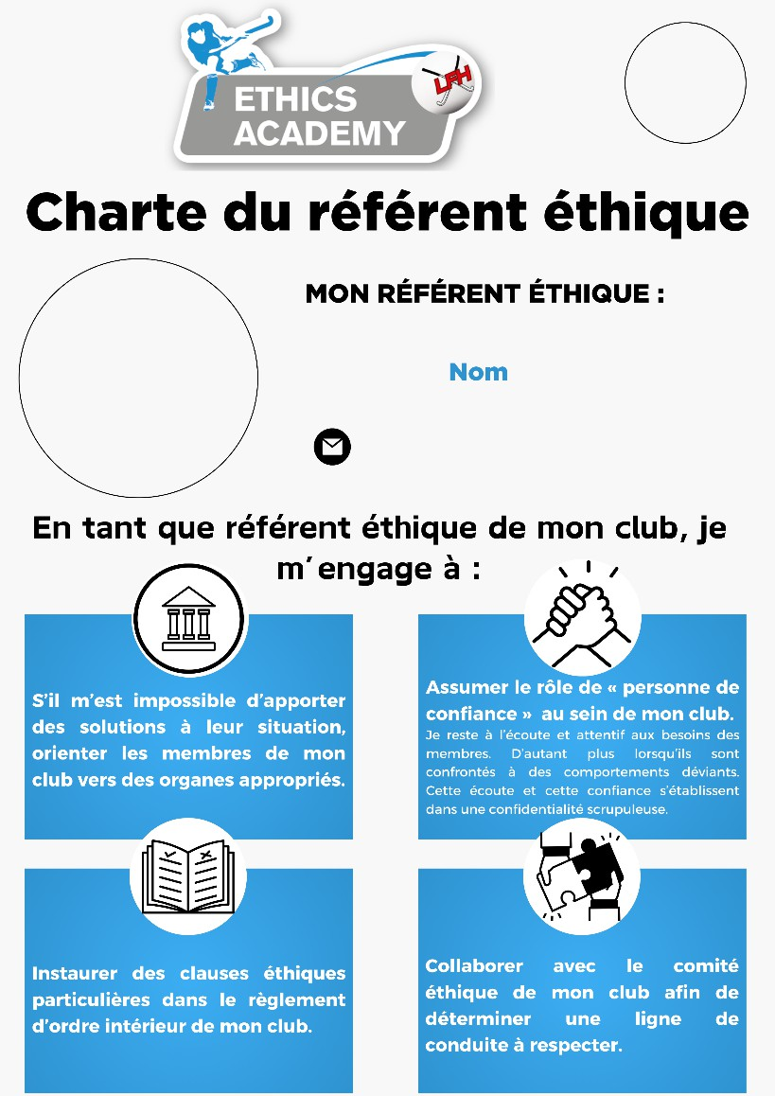

Ethics Academy
La présence d’un référent éthique est une
obligation juridique.
→ Création de la Charte des référents éthiques
→ Programme de formation spécifique
→ Plateforme Moodle
→ Création d’un réseau de référents
éthiques

Slide 18












